Slide 1
Математичні моделі

Slide 2
Математичні моделі
Математична модель - це інформаційна модель, у якій залежності між властивостями об’єкта та його зв’язки з іншими об’єктами описуються математичними співвідношеннями: формулами, рівняннями, нерівностями тощо.

Slide 3
Математичні моделі
Мета створення математичної моделі - проаналізувати значення певної властивості об’єкта, які можна отримати шляхом обчислень, розв’язування рівнянь, нерівностей тощо.

Slide 4
Алгоритм створення
Аналіз завдання: визначити, значення яких властивостей об’єкта потребують обчислень, як вони пов’язані з іншими властивостями
Визначення початкових (вхідних) даних та кінцевих (вихідних) результатів
Введення позначень для вхідних та вихідних даних, запис співвідношення між ними у вигляді формул
Застосування математичної моделі

Slide 5
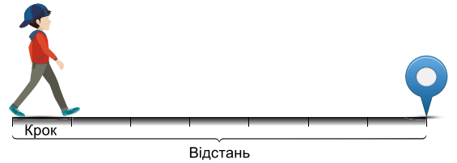
Приклад моделі
Завдання: Визначити довжину пройденого шляху, знаючи довжину кроку та кількість кроків.

Slide 6
Приклад моделі
Аналіз завдання: Якщо знати довжину кроку в сантиметрах (см), то для вимірювання відстані у метрах (м) потрібно помножити кількість кроків на довжину одного кроку та поділити результат на 100.

Slide 7
Приклад моделі
2. Вхідні дані: довжина кроку; кількість кроків
Вихідні дані: довжина пройденого шляху
3. Вводимо позначення:
крок - довжина кроку
кількість - кількість кроків
відстань - довжина шляху в метрах
Співвідношення:
відстань = крок × кількість : 100

Slide 8
Приклад моделі
4. Застосування моделі:
Нехай довжина кроку крок = 50 см, пройшли кількість = 300 кроків.
Тоді довжина пройденого шляху
відстань = 50×300:100 = 150 м

